Slide 1


Andrea Limiti
Servizio integrato di diagnostica cardiovascolare e telecardiologia

Slide 2

LA PREVENZIONE PRIMARIA TRA OSPEDALE E TERRITORIO
ETA’, SESSO
DIABETE ( alterata glicemia a digiuno, ridotta tolleranza ai carboidrati, DM tipo 2, sdr metabolica / resistenza all’insulina, iperglicemia in gravidanza )
DISLIPIDEMIE ( ipercolesterolemia LDL ( calcolato o meglio dosato ), ipertrigliceridemia, iper Lpa, ipercolesterolemia familiare, dislipidemia familiare, dislipidemie miste ); concetto di esposizione cumulativa
TABAGISMO
IPERTENSIONE ( secondaria, essenziale, PAD, PAS, ipertensione arteriosa non dipper, ipertensione gravidica, preeclampsia )
PESO CORPOREO ( sovrappeso, obesità, aumentata circonferenza addominale )
SEDENTARIETA’

Slide 3


LA PREVENZIONE PRIMARIA TRA OSPEDALE E TERRITORIO
IRC
IPERURICEMIA
ADOLESCENTE / GIOVANE ADULTO
Obesità
Sdr metabolica
Ipertensione sec.
Gravidanza
Sdr ovaio policistico
Aborti spontanei
Menopausa precoce
Mutazioni stato protrombotico
Iperomocisteinemia
Qualità e durata del sonno
Sigaretta elettronica
Inquinamento
Assunzione di alcolici
FAMILIARITA’:
Due domande da fare subito per evitare brutte figure:
Fam. precoce per IMA
Fam. per morte improvvisa

Slide 4

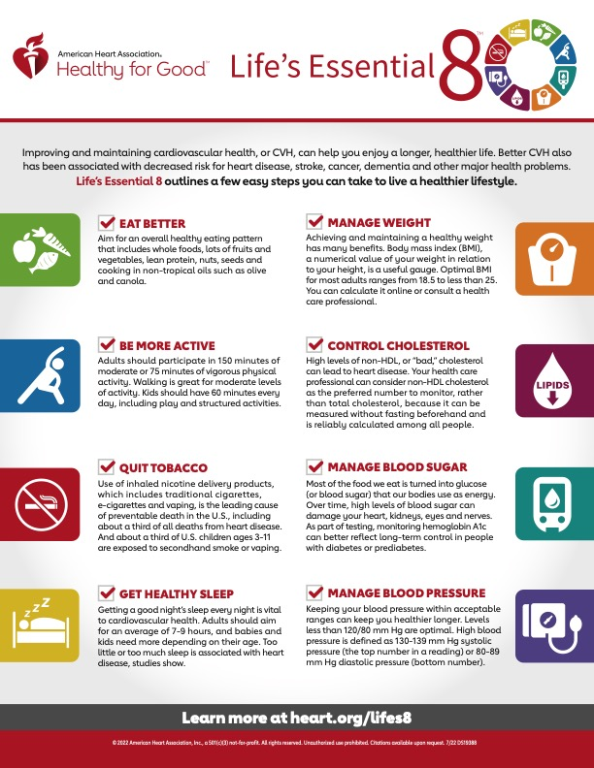
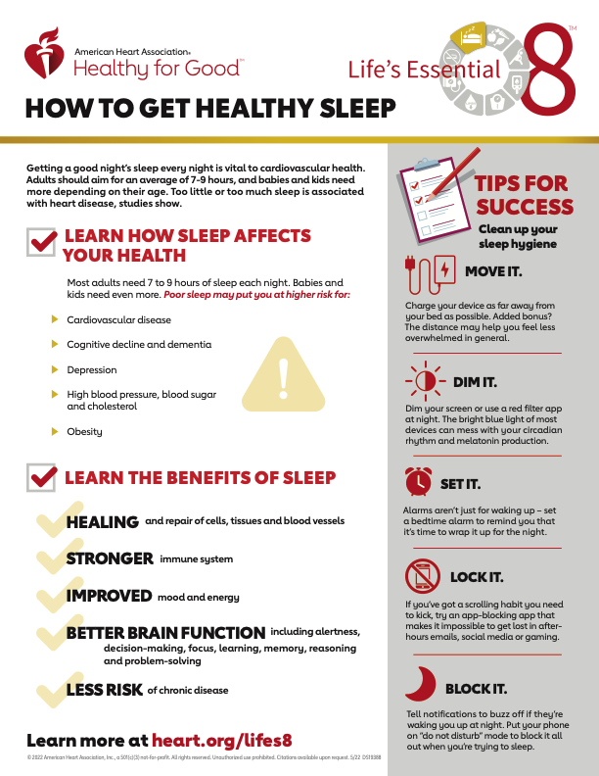

LA PREVENZIONE PRIMARIA TRA OSPEDALE E TERRITORIO

Slide 5
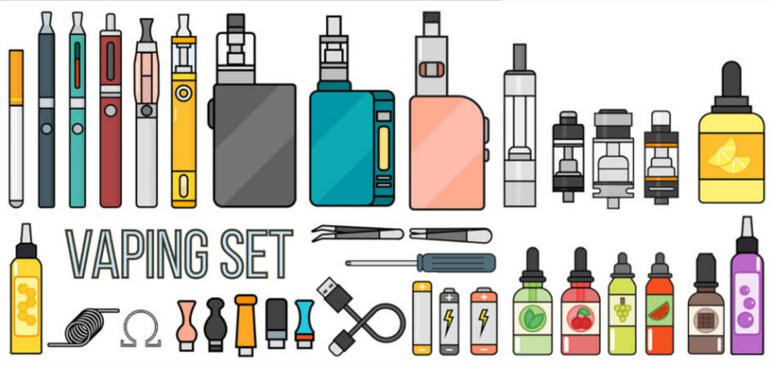

LA PREVENZIONE PRIMARIA TRA OSPEDALE E TERRITORIO
Sigaretta elettronica ( SE )
Dati ISS 2020: si stima che il 19,6 % studenti di scuola superiore ed il 4,6 % di scuola media facciano uso di se ( vs 4,5% adulti )
Effetti negativi: 1. attivazione simpatica e tono vascolare ( PA / Fc )
2. disfunzione endoteliale sia a livello micro che macrovascolare
3. azione proinfiammatoria e protrombotica
4. incremento dei Tg, C-LDL e della glicemia
5. effetti sul sistema respiratorio per inalazione di sostanze volatili legate al catabolismo della nicotina e delle sostanze usate dai vari device ( aromi, glicerina vegetale…) > BPCO, asma, tumori polmonari
Attualmente esistono device di 4^ generazione caratterizzati da maggior disponibilità di nicotina ( dalla forma pura al sale di nicotina ) e minor componente di vapore
Inizialmente propagandate come valido ausilio alla cessazione del fumo, i dati di letteratura più recente sembrano far propendere per un piccolo contributo alla cessazione dell’abitudine tabagica specie mediante l’uso di device con nicotina e se associate a supporto psicologico.

Slide 6
LA PREVENZIONE PRIMARIA TRA OSPEDALE E TERRITORIO
Sigaretta elettronica ( SE )
Una metanalisi inglese del 2021 ha evidenziato che tra coloro che smettevano di fumare tabacco nel 80% dei casi continuava a fumare la se e tra quelli che non riuscivano nel 25% dei casi divenivano doppi utilizzatori
Nel tempo il tasso di ricaduta all’uso della sigaretta tradizionale mediante l’uso di se è doppio rispetto all’uso di altri approcci
Molti studi propongono cautela nell’uso della se nelle donne in corso di gravidanza al fine di ridurre l’uso della sigaretta tradizionale
OMS….SIGARETTA ELETTRONICA E ADOLESCENTI….i rischi legati a questi dispositivi sono diversi, in particolare per gli adolescenti, che hanno un’elevatissima incidenza di dipendenza da nicotina, una maggiore vulnerabilità ai danni polmonari e potenziali effetti dannosi sulle funzioni cognitive

Slide 7

LA PREVENZIONE PRIMARIA TRA OSPEDALE E TERRITORIO
Inquinamento atmosferico
Miscela complessa di sostanze nocive gassose ( monossido, ossido di azoto, ozono, ammoniaca…) e di particolato specie di diametro inferiore ai 2,5 micrometri ( PM2,5 )
Un’esposizione prolungata ai PM2,5, in particolare attraverso fenomeni di stress ossidativo, infiammatori e protrombotici è in grado di promuovere nel tempo fattori di rischio cardiometabolici e di aterosclerosi coronarica
Un’esposizione a breve termine, invece, in soggetti con malattia coronarica nota, può portare ad eventi coronarici acuti rendendo la placca vulnerabile

Slide 8


LA PREVENZIONE PRIMARIA TRA OSPEDALE E TERRITORIO
Bere vino con moderazione fa bene oppure no ?
Il concetto di DRINK come espressione del consumo di alcool
1 drink ( 10-13 gr di alcool ) equivale a:
1 bicchiere di vino 150 ml
1 lattina di birra 330 ml
40 mg di superalcolici
Si definisce consumo moderato l’assunzione di 2,3 drink die per l’uomo e di 1,2 drink die per la donna
Il consumo moderato di alcolici rappresenta un buon compromesso tra riduzione del rischio cardiovascolare ed incidenza di tumori ( alte vie digestive, respiratorie, colon-retto, mammella/ emorragie ).
L’effetto protettivo sul rischio cardiovascolare e coronarico si manifesta anche per consumi maggiori di DRINK 4,5 die sia in termini di prevenzione primaria che secondaria, ma non altrettanto sul rischio di ictus ( probabilmente per l’aumentata incidenza di emorragie ) e sulla comparsa di fibrillazione atriale
L’effetto protettivo sembrerebbe esplicarsi mediante un incremento del C-HDL, un’azione antinfiammatoria mediante riduzione della PCR ed una maggiore sensibilità all’insulina
Non sembrerebbe esserci una maggior protezione in funzione del tipo di alcolico assunto ( vino vs birra… )

Slide 9
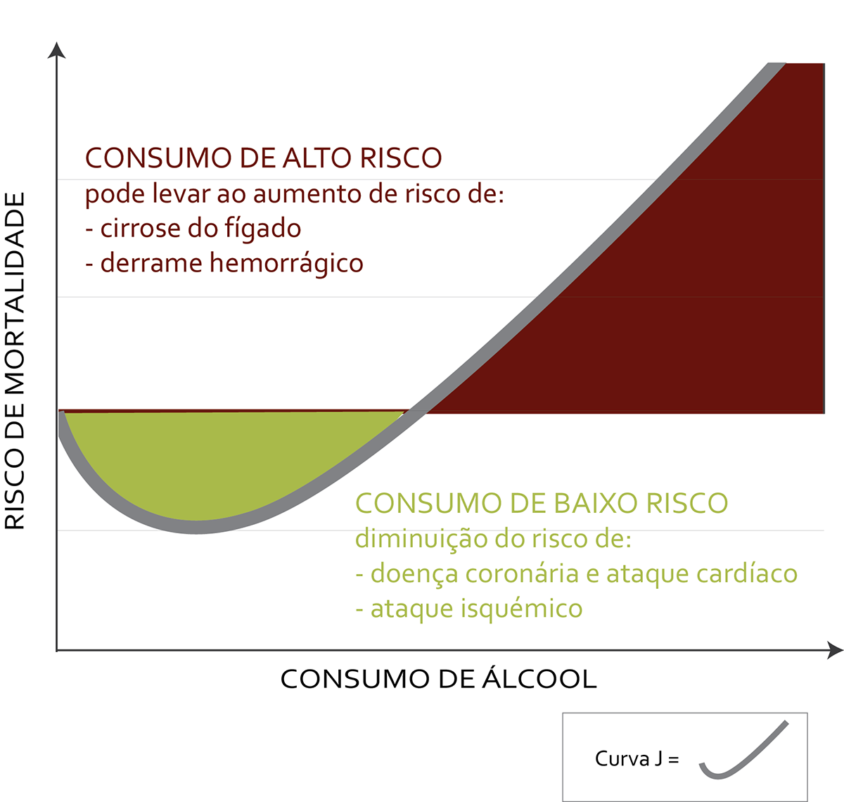

LA PREVENZIONE PRIMARIA TRA OSPEDALE E TERRITORIO

Slide 10

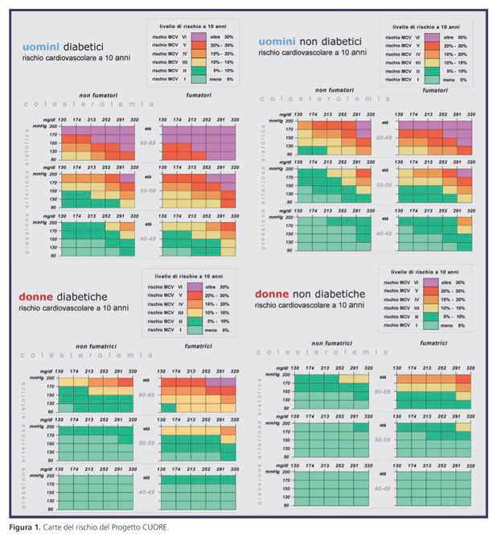

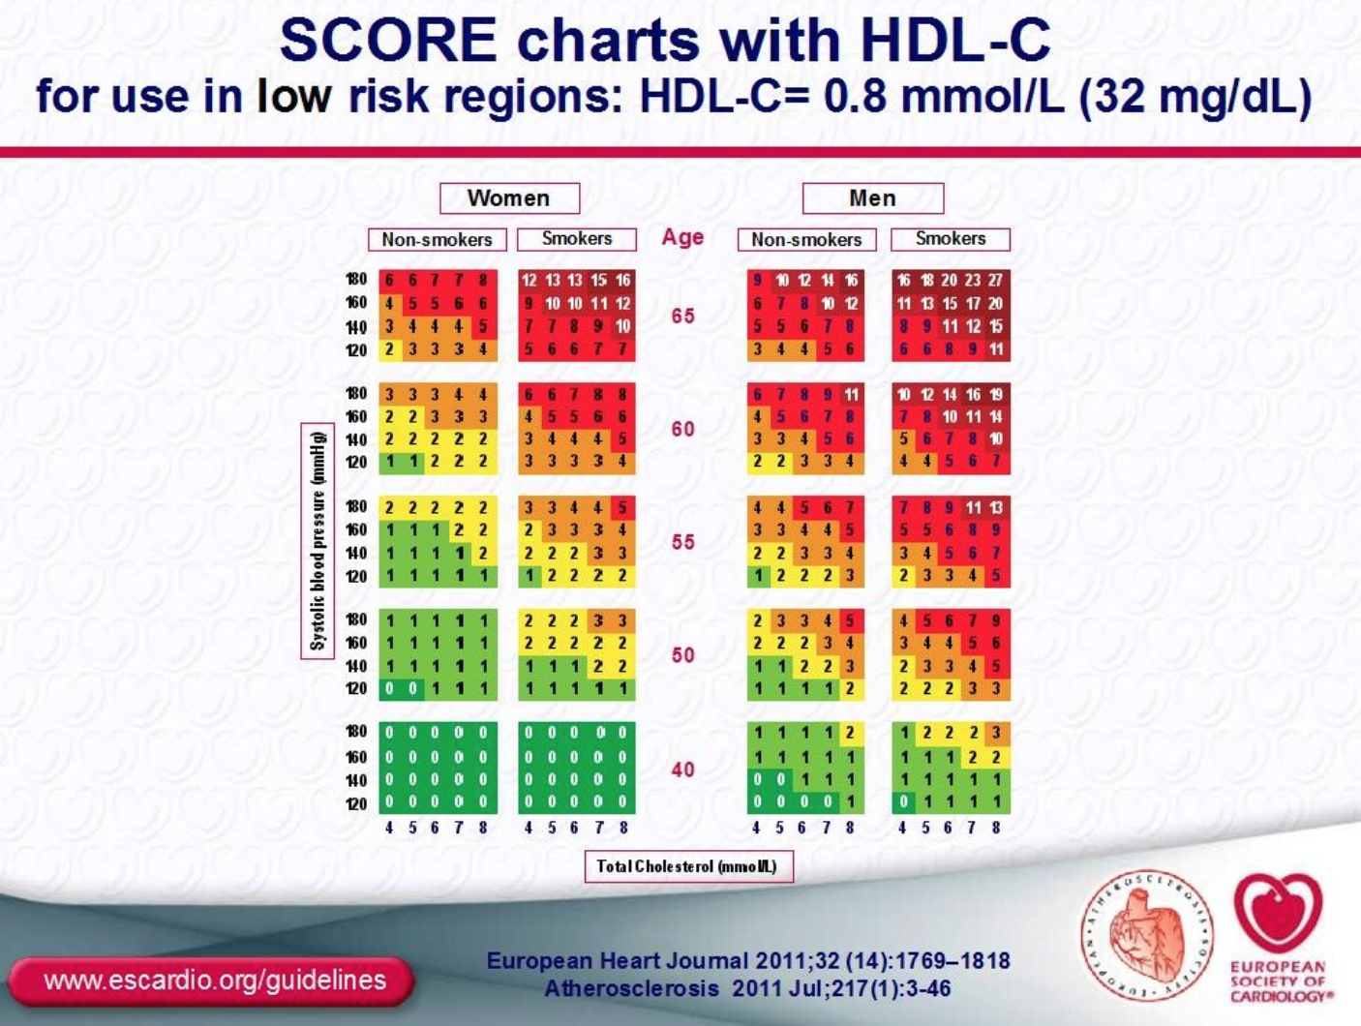

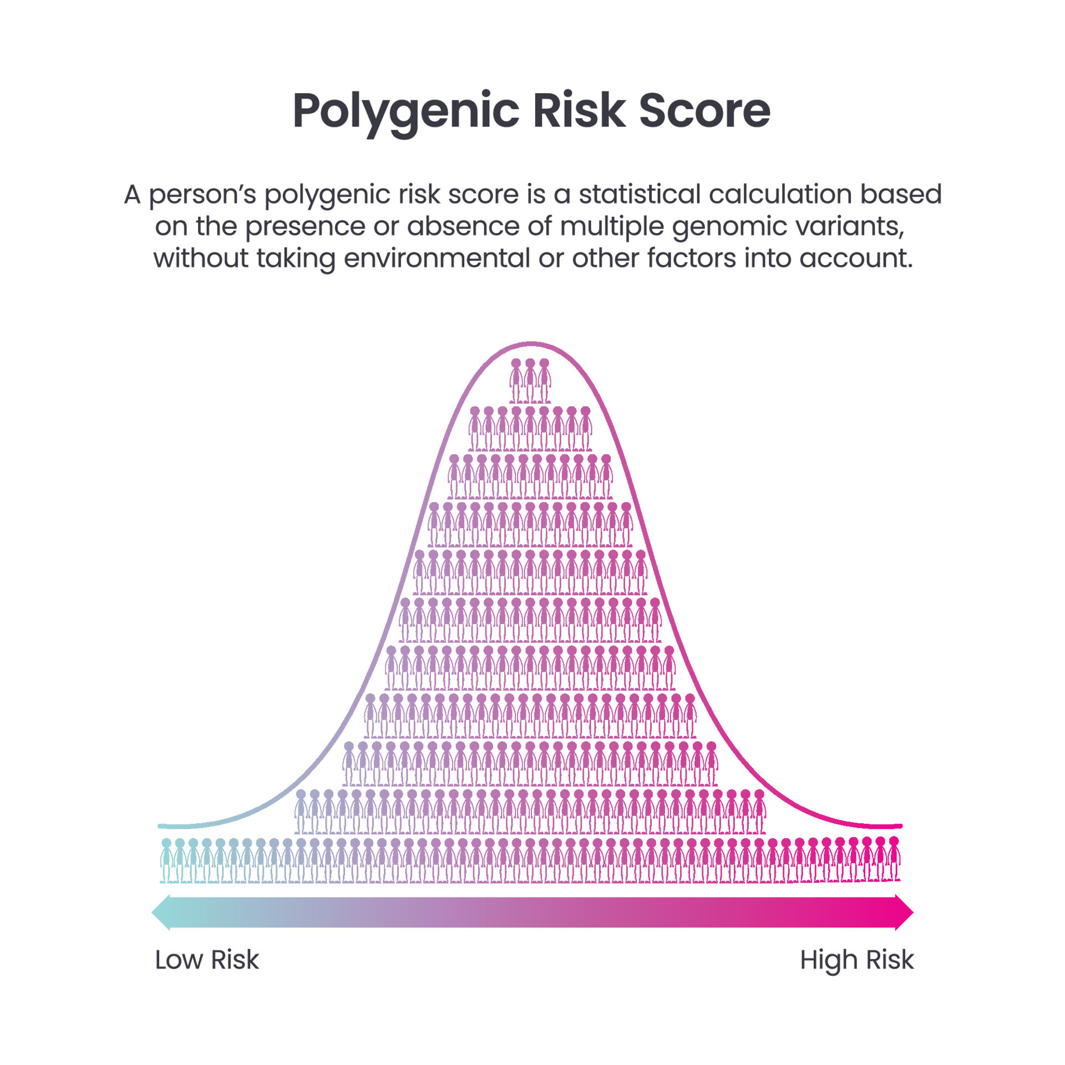
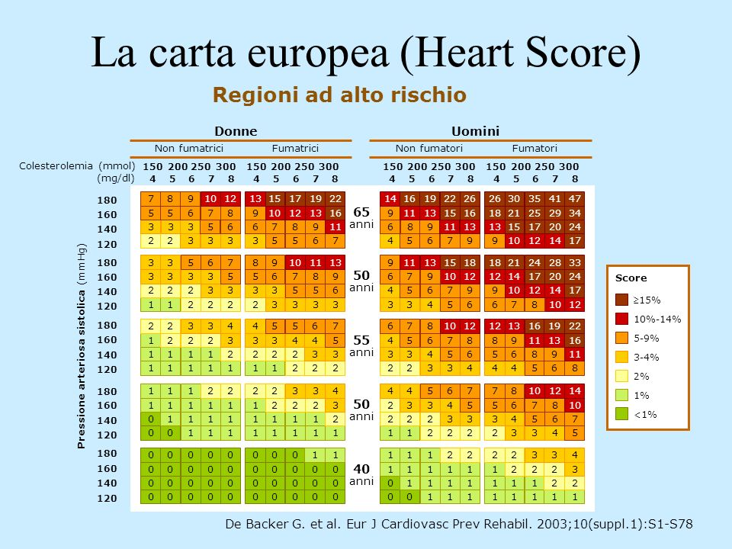

LA PREVENZIONE PRIMARIA TRA OSPEDALE E TERRITORIO
DALLE LINEE GUIDA E CARTE DEL RISCHIO…
…AD UN QUADRO DI RISCHIO RAGIONATO
E PERSONALIZZATO….
…verso un futuro caratterizzato dal rischio poligenico…

Slide 11
LA PREVENZIONE PRIMARIA TRA OSPEDALE E TERRITORIO
Se il tuo sesto senso ti manda segnali, fidati,
lui ha già capito tutto prima di te, ascoltalo,
lo ringrazierai
M. Bertuzzo

